Slide 1
স্বাগতম

Slide 2
শিক্ষক পরিচিতি
মোঃ শাহাদৎ হোসেন
সহকারি শিক্ষক (কৃষি)
দোবিলা ইসলামপুর সিনিয়র আলিম মাদ্রাসা
তাড়াশ, সিরাজগঞ্জ।

Slide 3
শ্রেণীঃ দশম
তারিখঃ ১৭/১১/২০১৫ খ্রিঃ।
বিষয়ঃ কৃষি শিক্ষা
অধ্যায়ঃ ৬
বিষয়বস্তুঃ চিংড়ি চাষ

Slide 4
শিখনফল
এই পাঠ শেষে শিক্ষার্থীরা-
চিংড়ির প্রকারভেদ বলতে পারবে।
বিভিন্ন প্রকার চিংড়ির দৈহিক বৈশিষ্ট্য বর্ণনা পারবে।
চিংড়ির চাষ সম্পর্কে লিখতে পারবে।

Slide 5
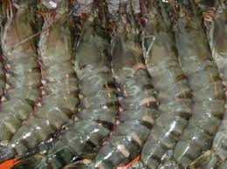
বাগদা চিংড়ি

Slide 6
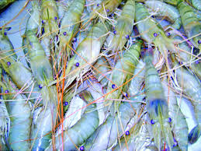
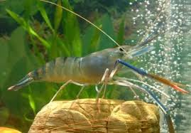
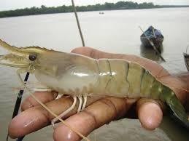
গলদা চিংড়ি

Slide 7
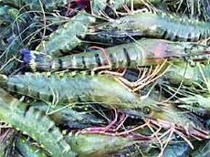
চাকা চিংড়ি

Slide 8
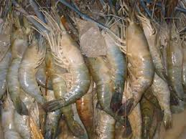
চাকা চিংড়ি

Slide 9
আজকের পাঠ
চিংড়ি চাষ

Slide 10
উপস্থাপনা
চিংড়ি কি?
উত্তরঃ চিংড়ি একটি গুরুত্তপুর্ন মৎস্য সম্পদ। চিংড়ি যুক্ত পা বিশিষ্ট অমেরুদন্ডী জলজ প্রাণি।
চিংড়ির দৈহিক বৈশিষ্ট্য বর্ণনা কর।
চিংড়ি দেখতে হালকা সবুজ,বাদামি বা কালচে রংয়ের হয়। পোনার ক্যারাপেসের খোলসের ২-৫টি কালচে আড়াআড়ি দাগ থাকে। গলদার রোস্ট্রাম লম্বা ও দুই ভাঁজ বাঁকানো এবং উপরে ও নিচে খাঁজকাটা থাকে। গলদা চিংড়ির পা বেশ লম্বা।

Slide 11
দলীয় কাজ
একটি গলদা চিংড়ির চিহ্নিত চিত্রের বিবরণ দাও।

Slide 12
মূল্যায়ণ
চিংড়ি কি?
চিংড়ির দৈহিক বৈশিষ্ট্য বর্ণনা কর

Slide 13
বাড়ীর কাজ
পুকুরে গলদা চিংড়ির একক চাষ পদ্ধতি আলোচনা কর।

Slide 14
ধন্যবাদ সবাইকে

